Slide 1

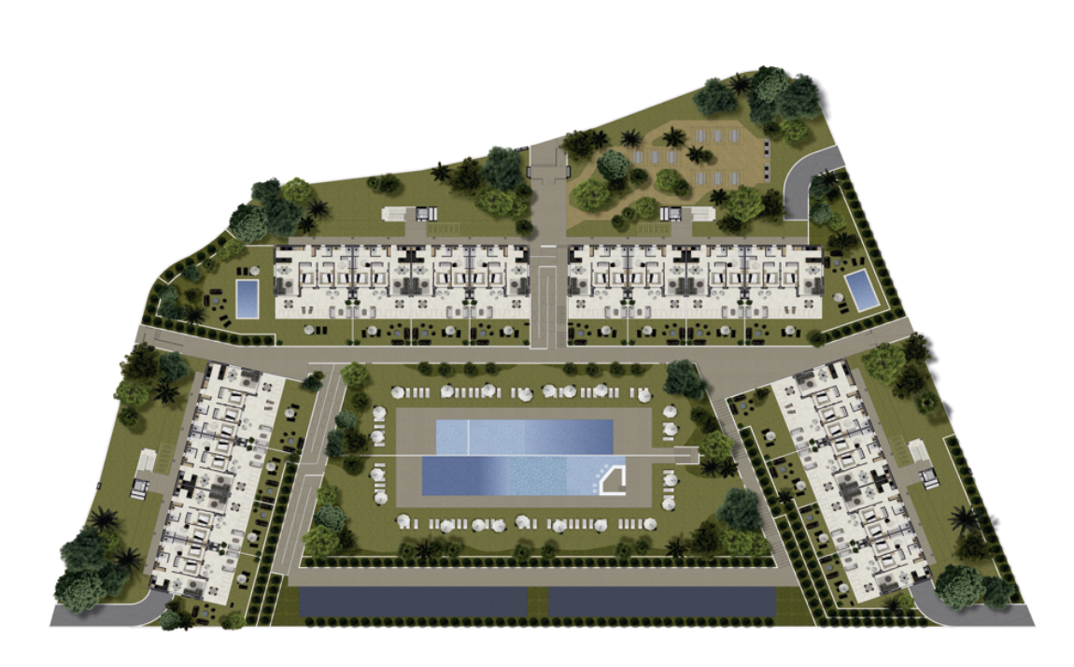
BLOQUE 3
BLOQUE 2
BLOQUE 1
BLOQUE 4
Distribución en planta de los 4 Bloques
DISPONIBILIDAD SONNE FINESTRAT – POR BLOQUE
7 DE JULIO 2026

Slide 2

DISPONIBILIDAD SONNE FINESTRAT – POR BLOQUE
Cuadro de disponibilidad por Bloque, Tipología y Precio — Distribución según plano del Residencial.
No disponible / Vendida
DISPONIBLE
BLOQUE 2
BLOQUE 3
ÁTICO CON SOLARIUM
PRIMERA PLANTA
BAJO CON JARDÍN
TIPO A 3D · Id 21 2 gar | TIPO B 2D · Id 22 | TIPO C 2D · Id 23 | TIPO D 3D · Id 24
TIPO A 3D · Id 17 151,00 m² ccc 460.000 € | TIPO B 2D · Id 18 112,00 m² ccc 419.250 € | TIPO C 2D · Id 19 | TIPO D 2D · Id 20 114,00 m² ccc 395.000 €
TIPO A 3D · Id 13 | TIPO B 2D · Id 14 | TIPO C 2D · Id 15 112,00 m² ccc 415.000 € | TIPO D 2D · Id 16
ÁTICO CON SOLARIUM
PRIMERA PLANTA
BAJO CON JARDÍN
TIPO A 2D · Id 33 99,00 m² ccc 534.000 € | TIPO B 2D · Id 34 | TIPO C 2D · Id 35 | TIPO D 3D · Id 36
TIPO A 2D · Id 29 | TIPO B 2D · Id 30 | TIPO C 2D · Id 31 113,00 m² ccc 395.000 € | TIPO D 3D · Id 32
TIPO A 2D · Id 25 | TIPO B 2D · Id 26 112,00 m² ccc 395.000 € | TIPO C 2D · Id 27 | TIPO D 3D · Id 28 2 gar
ÁTICO CON SOLARIUM
PRIMERA PLANTA
BAJO CON JARDÍN
TIPO A 2D · Id 09 | TIPO B 2D · Id 10 | TIPO C 2D · Id 11 | TIPO D 3D · Id 12 131,4 m² ccc 620.000 €
TIPO A 2D · Id 05 | TIPO B 2D · Id 06 | TIPO C 2D · Id 07 112,00 m² ccc 355.000 € | TIPO D 3D · Id 08 151,00 m² ccc 450.000 €
TIPO A 2D · Id 01 | TIPO B 2D · Id 02 | TIPO C 2D · Id 03 112,00 m² ccc 399.000 € | TIPO D 3D · Id 04 gar 151,00 m² ccc 540.000 €
TIPO A 3D · Id 45 2 gar | TIPO B 2D · Id 46 | TIPO C 2D · Id 47 98,00 m² ccc 470.000 € | TIPO D 2D · Id 48
TIPO A 3D · Id 41 151,00 m² ccc | TIPO B 2D · Id 42 113,00 m² ccc 335.000 € | TIPO C 2D · Id 43 | TIPO D 2D · Id 44 114,00 m² ccc 345.000 €
TIPO A 3D · Id 37 | TIPO B 2D · Id 38 | TIPO C 2D · Id 39 | TIPO D 2D · Id 40 114,00 m² ccc 375.000 €
ÁTICO CON SOLARIUM
PRIMERA PLANTA
BAJO CON JARDÍN
ZONA COMÚN
Multi-Uso, Gimnasio, Sauna, “The Library”, Sala Gourmet, Coworking, Pádel
BLOQUE 1
PISCINAS
EN CASCADA
& FRIENDS
POOL BAR
BLOQUE 4
Zona de Calistenia, Zona de Juegos Infantil
RESIDENCIAL SONNE FINESTRAT
Distribución en planta de los 4 bloques

